Slide 1










Thứ ...ngày ...tháng …năm 2022
Tiếng Việt
BÀI 10: CON ĐƯỜNG ĐẾN TRƯỜNG

Slide 2
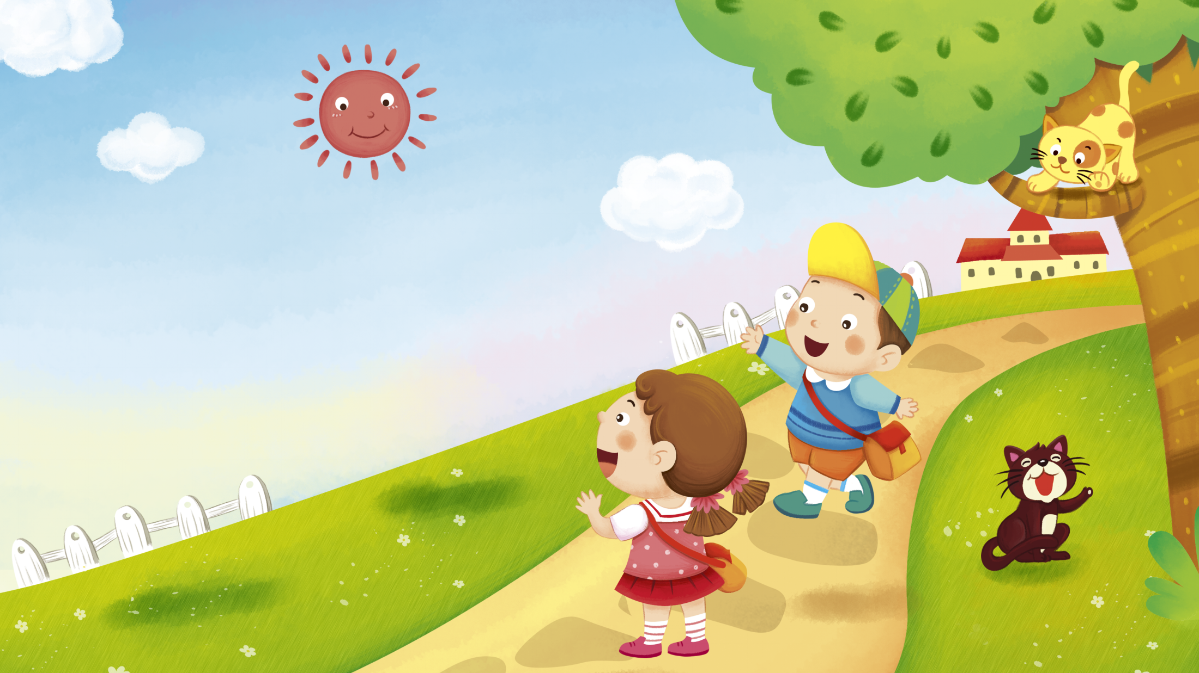


Slide 3
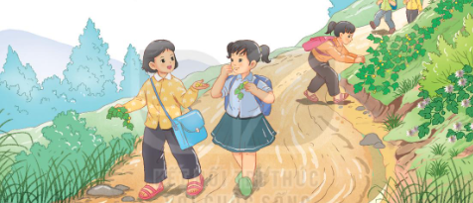
Trao đổi với bạn: Em thích quan sát những gì trên đường đi học?

Slide 4




Thứ … ngày … tháng … năm 2022
Bài 10 – Đọc

Slide 5

1

Slide 6

Luyện đọc từ khó
vắt vẻo
lưng chừng
rừng vầu
lầy lội
trơn trượt
buông mình

Slide 7
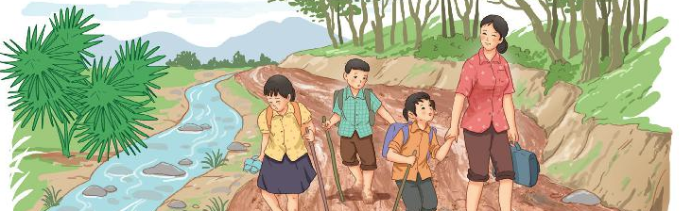
Để khỏi ngã, / tôi thường tháo phăng đôi dép nhựa / và bước đi bằng cách / bấm mười đầu ngón chân xuống mặt đường. //

Slide 8
Con đường đến trường
Con đường đưa tôi đến trường nằm vắt vẻo lưng chừng đồi. Mặt đường mấp mô. Hai bên đường lúp xúp những bụi cây cỏ dại, cây lạc tiên. Cây lạc tiên ra quả quanh năm. Vì thế, con đường luôn phảng phất mùi lạc tiên chín. Bọn con gái lớp tôi hay tranh thủ hái vài quả để vừa đi vừa nhấm nháp.
Có đoạn, con đường như buông mình xuống chân đồi. Ngày nắng, tôi và lũ bạn thường thi xem ai chạy nhanh hơn. Gió vù vù bên tai. Đất dưới chân xốp nhẹ như bông, thỉnh thoảng một viên đá dăm hay một viên sỏi nhói nhẹ vào gan bàn chân.
Vào mùa mưa, con đường lầy lội và trơn trượt. Để khỏi ngã, tôi thường tháo phăng đôi dép nhựa và bước đi bằng cách bấm mười đầu ngón chân xuống mặt đường. Đôi khi chúng tôi phải đi cắt qua cánh rừng vầu, rừng nứa vì nhiều khúc đường ngập trong nước lũ.
Cô giáo tôi là người vùng xuôi. Bàn chân cô lẫn vào bàn chân học trò trên con đường đến trường. Ấy là do nhiều hôm mưa rét, cô thường đứng đợi chúng tôi ở những đoạn đường khó đi để đưa chúng tôi đến lớp. Vì thế, tôi chẳng nghỉ buổi học nào.
(Đỗ Đăng Dương)

Slide 9

Chia đoạn
Con đường đến trường
Con đường đưa tôi đến trường nằm vắt vẻo lưng chừng đồi. Mặt đường mấp mô. Hai bên đường lúp xúp những bụi cây cỏ dại, cây lạc tiên. Cây lạc tiên ra quả quanh năm. Vì thế, con đường luôn phảng phất mùi lạc tiên chín. Bọn con gái lớp tôi hay tranh thủ hái vài quả để vừa đi vừa nhấm nháp.
Có đoạn, con đường như buông mình xuống chân đồi. Ngày nắng, tôi và lũ bạn thường thi xem ai chạy nhanh hơn. Gió vù vù bên tai. Đất dưới chân xốp nhẹ như bông, thỉnh thoảng một viên đá dăm hay một viên sỏi nhói nhẹ vào gan bàn chân.
Vào mùa mưa, con đường lầy lội và trơn trượt. Để khỏi ngã, tôi thường tháo phăng đôi dép nhựa và bước đi bằng cách bấm mười đầu ngón chân xuống mặt đường. Đôi khi chúng tôi phải đi cắt qua cánh rừng vầu, rừng nứa vì nhiều khúc đường ngập trong nước lũ.
Cô giáo tôi là người vùng xuôi. Bàn chân cô lẫn vào bàn chân học trò trên con đường đến trường. Ấy là do nhiều hôm mưa rét, cô thường đứng đợi chúng tôi ở những đoạn đường khó đi để đưa chúng tôi đến lớp. Vì thế, tôi chẳng nghỉ buổi học nào.
1
2
3
4

Slide 10


Luyện đọc nối tiếp đoạn
Con đường đưa tôi đến trường nằm vắt vẻo lưng chừng đồi. Mặt đường mấp mô. Hai bên đường lúp xúp những bụi cây cỏ dại, cây lạc tiên. Cây lạc tiên ra quả quanh năm. Vì thế, con đường luôn phảng phất mùi lạc tiên chín. Bọn con gái lớp tôi hay tranh thủ hái vài quả để vừa đi vừa nhấm nháp.
1

Slide 11
Luyện đọc nối tiếp đoạn
2
Có đoạn, con đường như buông mình xuống chân đồi. Ngày nắng, tôi và lũ bạn thường thi xem ai chạy nhanh hơn. Gió vù vù bên tai. Đất dưới chân xốp nhẹ như bông, thỉnh thoảng một viên đá dăm hay một viên sỏi nhói nhẹ vào gan bàn chân.

Slide 12
Luyện đọc nối tiếp đoạn
Vào mùa mưa, con đường lầy lội và trơn trượt. Để khỏi ngã, tôi thường tháo phăng đôi dép nhựa và bước đi bằng cách bấm mười đầu ngón chân xuống mặt đường. Đôi khi chúng tôi phải đi cắt qua cánh rừng vầu, rừng nứa vì nhiều khúc đường ngập trong nước lũ.
3

Slide 13
Luyện đọc nối tiếp đoạn
Cô giáo tôi là người vùng xuôi. Bàn chân cô lẫn vào bàn chân học trò trên con đường đi học. Ấy là do nhiều hôm mưa rét, cô thường đứng đợi chúng tôi ở những đoạn đường khó đi để đưa chúng tôi đến lớp. Vì thế, tôi chẳng nghỉ buổi học nào.
4

Slide 14
Luyện đọc theo đoạn
Con đường đến trường
Con đường đưa tôi đến trường nằm vắt vẻo lưng chừng đồi. Mặt đường mấp mô. Hai bên đường lúp xúp những bụi cây cỏ dại, cây lạc tiên. Cây lạc tiên ra quả quanh năm. Vì thế, con đường luôn phảng phất mùi lạc tiên chín. Bọn con gái lớp tôi hay tranh thủ hái vài quả để vừa đi vừa nhấm nháp.
Có đoạn, con đường như buông mình xuống chân đồi. Ngày nắng, tôi và lũ bạn thường thi xem ai chạy nhanh hơn. Gió vù vù bên tai. Đất dưới chân xốp nhẹ như bông, thỉnh thoảng một viên đá dăm hay một viên sỏi nhói nhẹ vào gan bàn chân.
Vào mùa mưa, con đường lầy lội và trơn trượt. Để khỏi ngã, tôi thường tháo phăng đôi dép nhựa và bước đi bằng cách bấm mười đầu ngón chân xuống mặt đường. Đôi khi chúng tôi phải đi cắt qua cánh rừng vầu, rừng nứa vì nhiều khúc đường ngập trong nước lũ.
Cô giáo tôi là người vùng xuôi. Bàn chân cô lẫn vào bàn chân học trò trên con đường đi học. Ấy là do nhiều hôm mưa rét, cô thường đứng đợi chúng tôi ở những đoạn đường khó đi để đưa chúng tôi đến lớp. Vì thế, tôi chẳng nghỉ buổi học nào.
1
2
3
4

Slide 15

GIẢI NGHĨA TỪ NGỮ

Slide 16
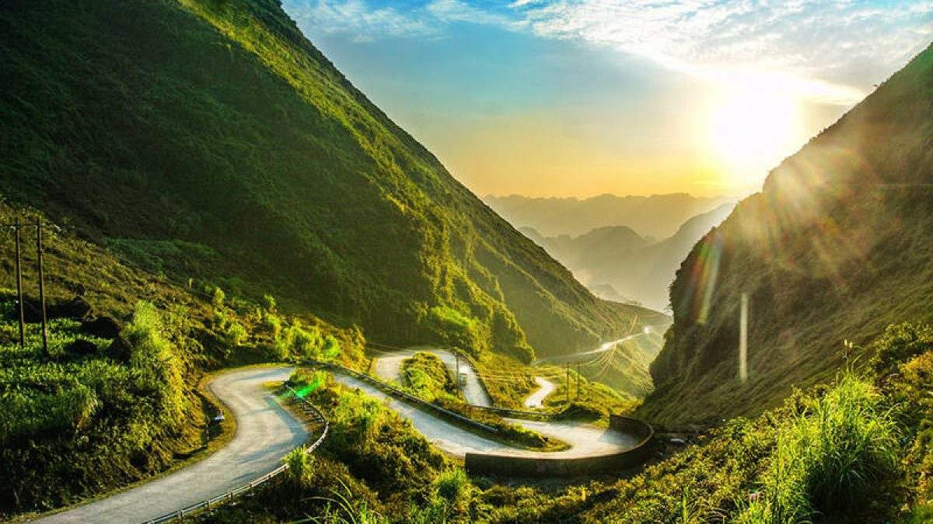
Vắt vẻo
là ở vị trí trên cao nhưng ko có chỗ tựa vững chắc.

Slide 17
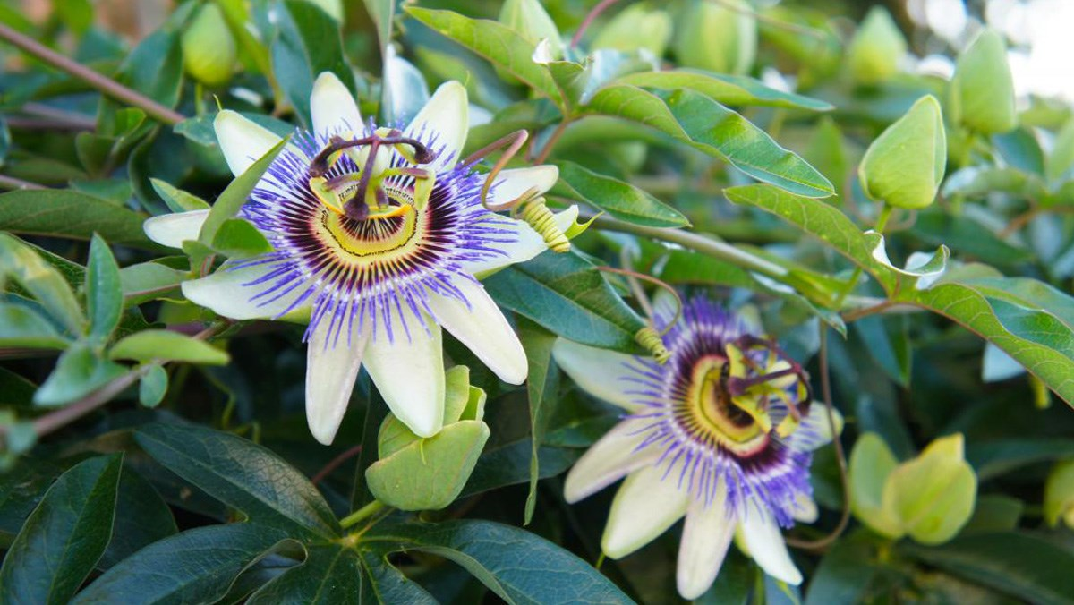
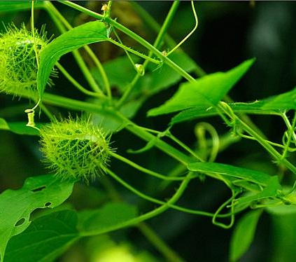
Cây lạc tiên : từ chỉ một loại cây dây leo, mọc leo, lá hình tim, hoa mọc ở kẽ lá, quả mọng.

Slide 18
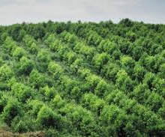
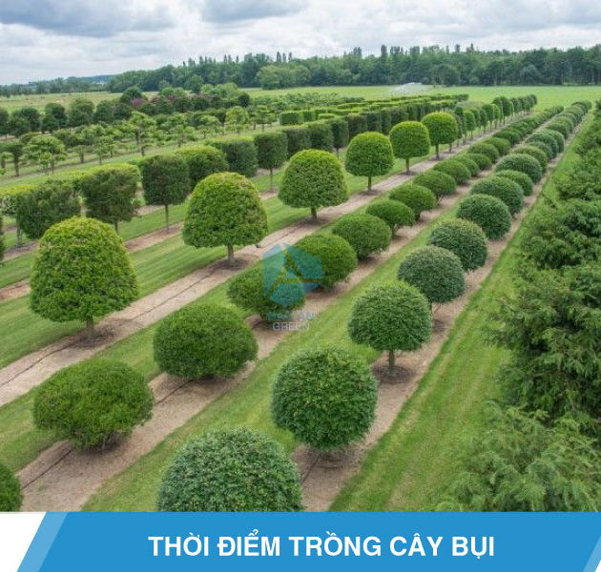
Lúp xúp: Ở liền nhau, thấp và sàn sàn như nhau.

Slide 19
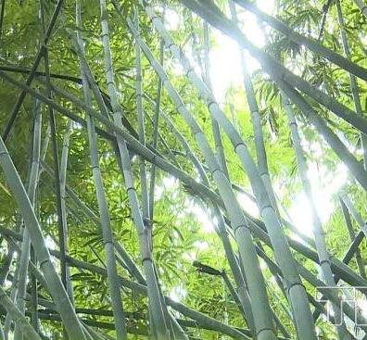
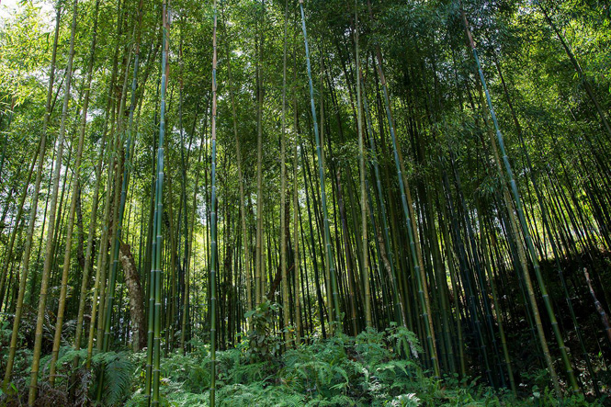
Vầu: cây cùng họ với tre, thân to, mình mỏng nhưng rắn, thường dùng làm nhà.

Slide 20


Trả lời câu hỏi

Slide 21


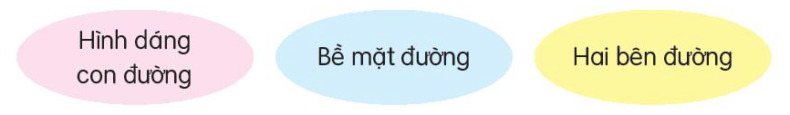

Câu 1: Ở đoạn 1, con đường đến trường của bạn nhỏ thể hiện lên như thế nào?
Gợi ý: Em đọc kĩ đầu tiên đoạn 1 để trả lời câu hỏi.
- Hình dáng con đường: nằm vắt vẻo lưng chừng đồi.
- Bề mặt đường: mấp mô
Hai bên đường: lúp xúp nhưng bụi cây cỏ dại, cây lạc tiên.

Slide 22

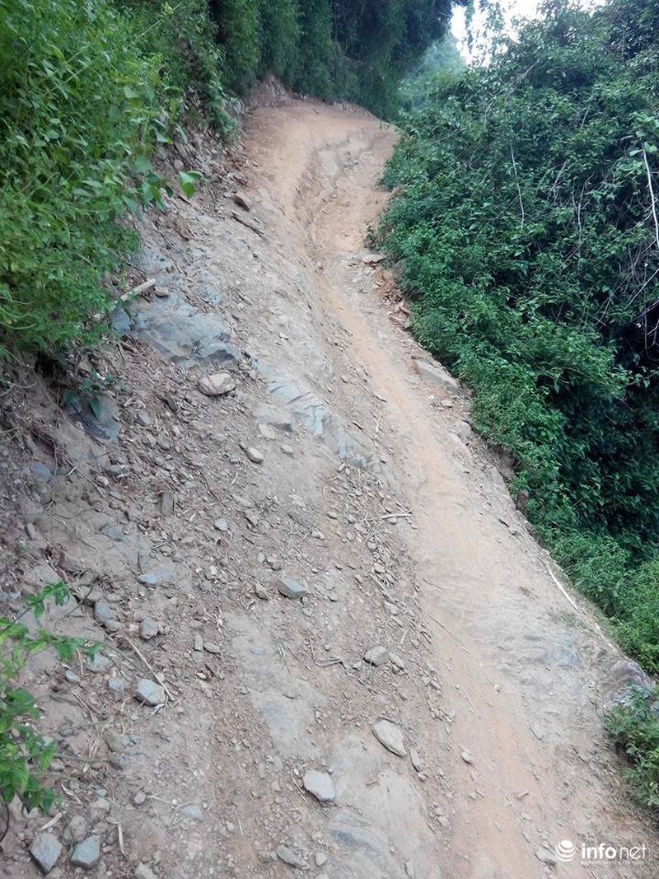
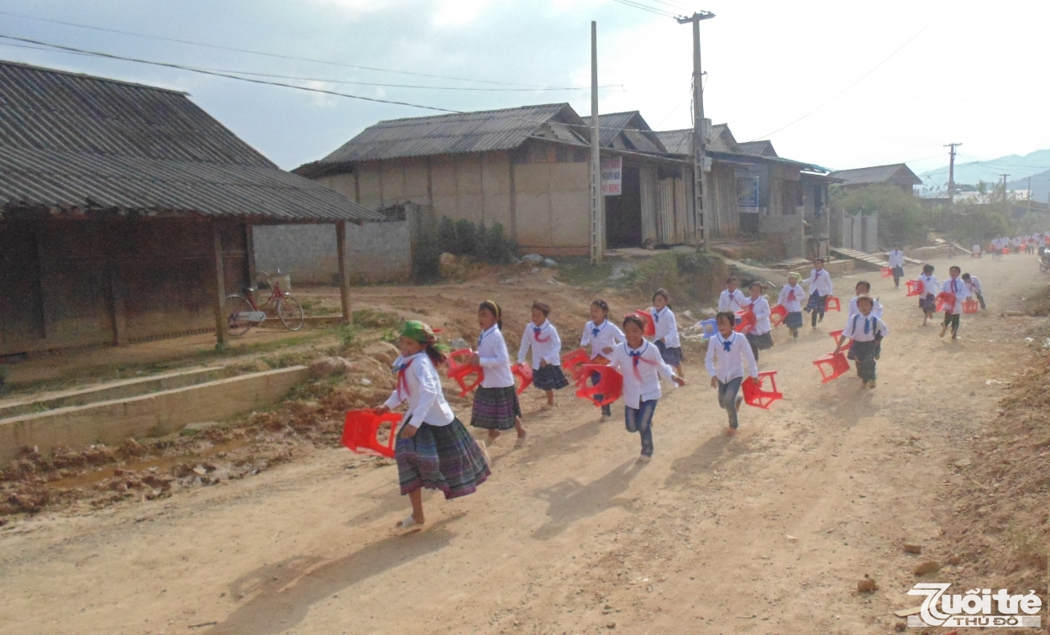
Con đường được miêu tả như thế nào vào những ngày nắng?
- Vào những ngày nắng: đất dưới chân xốp nhẹ như bông
Mặt đường có những viên đá dăm, hoặc một viên sỏi nhói nhẹ vào gan bàn chân.

Slide 23
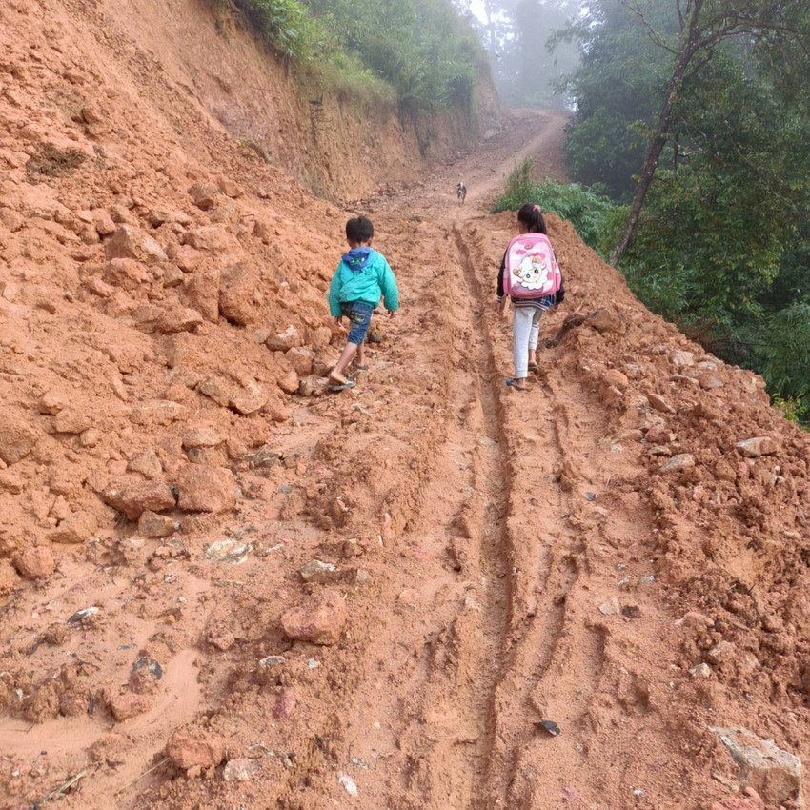
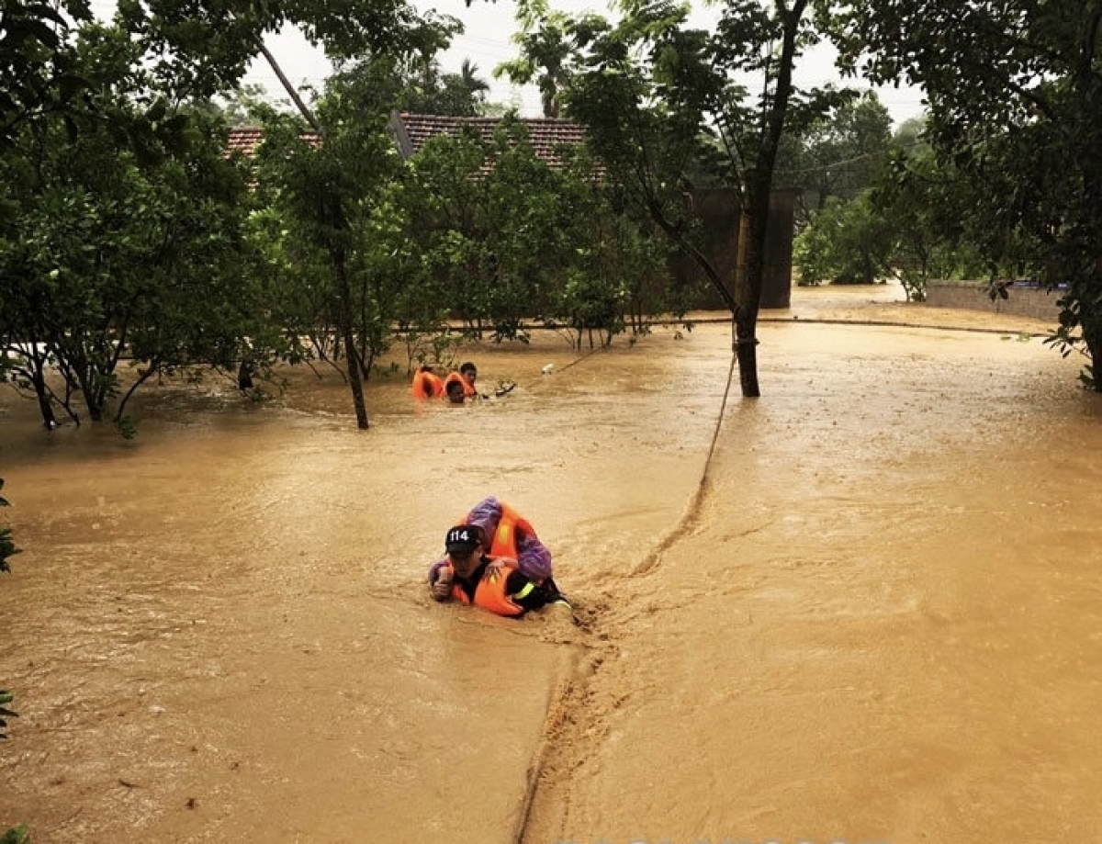
Con đường được miêu tả như thế nào vào những ngày mưa?
Vào mùa mưa con đường lầy lội
và trơn trượt
Nhiều khúc đường ngập trong nước lũ.

Slide 24
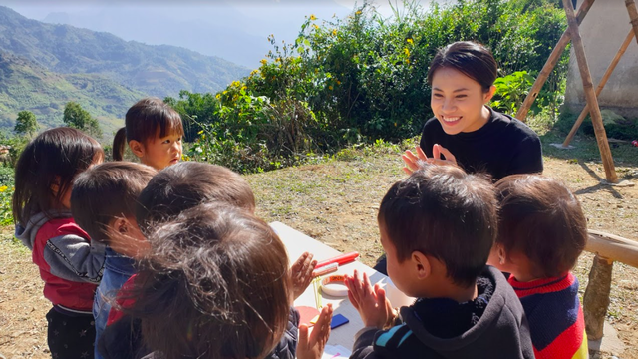
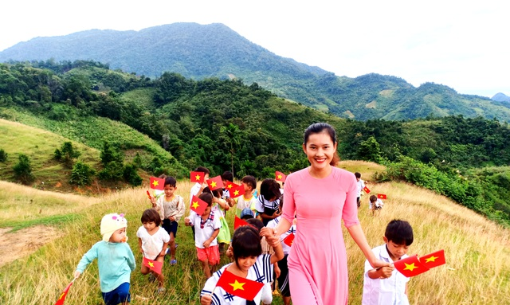
Theo em, bạn nhỏ có tình cảm như thế nào với cô giáo?
Bạn nhỏ rất yêu thương, kính trọng cô giáo
Notes:
GV chốt: Bạn nhỏ không nghỉ một buổi nào vì xúc động với tình cảm của cô, cô đã đón và đưa các bạn đến lớp trong những ngày trời mưa, giá rét. Chắc chắn là bạn nhỏ rất yêu thương, quý trọng cô giáo của mình. Và đó cũng là ý chính của đoạn 4.

Slide 25


Con đường đi học của các bạn nhỏ trong bài gợi cho em những suy nghĩ gì?
Con đường đến trường của các bạn nhỏ rất vất vả, khó khăn nhưng các bạn vẫn chịu khó đi học. Trên con đường đi học các bạn rất vui vẻ nói chuyện với nhau, ăn quả lạc tiên với nhau, thi xem ai chạy nhanh hơn...

Slide 26

Nội dung
Các bạn nhỏ miền núi đi học rất vất vả, khó khăn, nhất là trời mưa nhiều và lũ lụt. Nhưng các bạn rất yêu trường lớp, yêu cô giáo.

Slide 27
LUYỆN ĐỌC LẠI

Slide 28
Luyện đọc lại
Con đường đến trường
Con đường đưa tôi đến trường nằm vắt vẻo lưng chừng đồi. Mặt đường mấp mô. Hai bên đường lúp xúp những bụi cây cỏ dại, cây lạc tiên. Cây lạc tiên ra quả quanh năm. Vì thế, con đường luôn phảng phất mùi lạc tiên chín. Bọn con gái lớp tôi hay tranh thủ hái vài quả để vừa đi vừa nhấm nháp.
Có đoạn, con đường như buông mình xuống chân đồi. Ngày nắng, tôi và lũ bạn thường thi xem ai chạy nhanh hơn. Gió vù vù bên tai. Đất dưới chân xốp nhẹ như bông, thỉnh thoảng một viên đá dăm hay một viên sỏi nhói nhẹ vào gan bàn chân.
Vào mùa mưa, con đường lầy lội và trơn trượt. Để khỏi ngã, tôi thường tháo phăng đôi dép nhựa và bước đi bằng cách bấm mười đầu ngón chân xuống mặt đường. Đôi khi chúng tôi phải đi cắt qua cánh rừng vầu, rừng nứa vì nhiều khúc đường ngập trong nước lũ.
Cô giáo tôi là người vùng xuôi. Bàn chân cô lẫn vào bàn chân học trò trên con đường đi học. Ấy là do nhiều hôm mưa rét, cô thường đón đường, đi cùng chúng tôi vào lớp. Vì thế, tôi chẳng nghỉ buổi học nào.
1
2
3
4

Slide 29

Hẹn gặp lại các em!

